Slide 1
201802599 박정수 기획+개발 진척도 TEAM GAMJA Way Nd Choose

Slide 2
게임의 시작
게임을 시작하기 시작 퀘스트와 시작 특성을 고를 수 있다.
시작 퀘스트는 다음과 같은 방법으로 추가할 수 있다.
게임 도중 시작 퀘스트 목록에 없는 퀘스트를 수락
게임 완료(승리 혹은 패배)후 얻는 경험치로 게임 진행도 레벨 충족
시작 특성 게임 최초 시작 후 전부 해금되며,
테마 별 레벨을 제공하는 간략한 특성이다.

Slide 3
시간 흐름
게임은 1년에 4턴으로 구성된다.
4턴은 봄,여름,가을,겨울의 속성을 지닌다.
정착지에서 다른 정착지로 이동을 완료할 때 마다 1턴이 흐른다.
정착지 내부에서 이벤트를 완료할 때 마다 1턴이 흐른다.
모든 이벤트의 일러스트, 설명 텍스트, 선택지 텍스트, 결과 텍스트는 계절 별로 변화를 가질 수 있다.
모든 정착지의 일러스트는 계절 별로 변화를 가진다.
이벤트 선택지를 위한 체력, 정신력, 돈의 지불 값, 스킬 체크의 요구 수치, 스킬 체크의 최소 확률, 게임 전반적 정신력 소모 비율은 게임 시작 후 년도에 따라 변동한다.
지불 값과 스킬 체크 요구 수치, 전체적 정신력 소모 비율은 년도에 따라 증가하고
스킬 체크 최소 확률과 정신력 회복 비율은 년도에 따라 감소한다.

Slide 4
플레이어 정보
게임 오버에 영향을 미치는 체력, 정신력
이벤트에 사용하는 재화 역할인 돈
영구적 성장 요소이자 이벤트 수행 및 연계 조건에 활용되는 기술
일시적 성장 요소이자 이벤트 연계 조건에 활용되는 경험
영구적 성장 요소이자 이벤트 연계 조건에 활용되는 특성
유동적 세분화 요소인 성향

Slide 5



체력, 정신력, 돈
체력은 100에서 시작해 0까지 감소하면 플레이어의 패배다.
이벤트의 성공 조건으로 감소하거나, 이벤트 실패로 감소할 수 있다.
이벤트의 성공 보상으로 회복할 수 있다.
경험, 특성에 의해 감소 수치, 회복 수치가 변동할 수 있다.
정신력은 100부터 시작해 0까지 감소하면 광기 이벤트를 발생시킨다.
정신력은 특별한 특성에 의해 최대치가 감소할 수 있다.
최대 정신력이 0이 되면 플레이어의 패배다.
맵 이동, 정착지에서 이벤트 선택, 이벤트의 성공 조건, 이벤트 실패, 장기 경험 편집으로 감소할 수 있다.
이벤트의 보상으로 회복할 수 있다.
광기 이벤트 직후 최대치로 회복한다.
경험, 특성에 의해 감소 수치, 회복 수치가 변동할 수 있다.
돈은 0부터 시작해 끝없이 증가할 수 있다.
돈은 대다수 이벤트의 보상으로 획득할 수 있으며 이벤트의 성공 조건으로 소비할 수 있다.
경험, 특성에 의해 감소 수치, 습득 수치가 변동할 수 있다.

Slide 6




기술
플레이어의 성장 요소는 4개의 테마와, 최대 2개의 테마를 가지는 기술 10개로 이루어진다.
기술은 경험에 의해 일시적으로, 이벤트 성공 보상 혹은 특성 획득을 통해 영구적으로 증가할 수 있다.
특정 이벤트를 통해 증감이 이루어질 수 도 있다.
기술은 기술 체크에 활용된다.
이벤트는 성공 조건으로 단일 기술 레벨 혹은 단일 테마 레벨을 요구할 수 있다.
단일 기술 레벨의 경우 해당 기술의 레벨을 산출한다.
단일 테마 레벨의 경우 모든 기술 중 해당 테마를 지닌 기술의 합을 산출한다.
이 경우 중복된 테마를 지닌 기술은 2배의 값으로 계산한다.

Slide 7
경험
경험은 비영구적인 성장 요소다.
경험을 보유하고 있으면 연계 이벤트의 조건으로 활용될 수 있다.
경험은 긍정적 경험과 부정적 경험으로 나뉜다.
긍정적 경험은 기술 레벨 혹은 테마 레벨, 체력 회복량 증가, 체력 감소량 감소,
정신력 회복량 증가, 정신력 감소량 감소, 돈 습득량 증가, 돈 소모량 감소의 효과를 제공할 수 있다.
부정적 경험은 체력 회복량 감소, 체력 감소량 증가, 정신력 회복량 감소, 정신력 감소량 증가,
돈 습득량 감소, 돈 소모량 증가의 효과를 제공할 수 있다.
경험은 획득한 후 장기 경험, 단기 경험 슬롯에 저장하거나 저장하지 않고 버릴 수 있다.
부정적 경험은 버릴 수 없다.
장기 경험 슬롯은 2개가 있으며 지속 시간이 길고 편집에 정신력을 소모한다.
단기 경험 슬롯은 4개가 있으며 지속 시간이 짧고 편집에 제약이 없다.
지속 시간이 0으로 떨어지거나, 특정 이벤트를 통해 보유 중인 경험이 소멸할 수 있다.

Slide 8
특성
특성은 영구적인 성장 요소다.
특성은 이벤트의 성공으로 획득할 수 있으며 보유 시 연계 이벤트의 조건으로 활용될 수 있다.
특성은 기술 레벨 혹은 테마 레벨, 체력 회복량 증가, 체력 감소량 감소,
정신력 회복량 증가, 정신력 감소량 감소, 돈 습득량 증가, 돈 소모량 감소의 효과를 제공할 수 있다.
특성은 강제로 획득되며 이후 사라지지 않는다.
특성은 보유 한도가 존재하지 않는다.

Slide 9




성향
성향은 게임 진행에 따라 변동하는 수치다.
이벤트 선택지 선택 혹은 특정 이벤트에 따라 변동될 수 있다.
성향은 서로 상반되는 두 개의 쌍으로 이루어진다.
성향은 정수 단위로 -3,-2,-1, 0, +1, +2, +3 단계로 나뉘어진다(부호는 임시)
한 쪽 성향에 해당하는 선택지를 연속으로 선택하면 해당하는 성향으로 1칸 전진한다.
성향의 진행도에 따라 해당 성향과 연관 있는 수치에 이로운 효과가,
반대 성향과 연관 있는 수치에 부정적 효과가 생길 수 있다.
현재 성향이 0일 경우 한 성향에 해당하는 선택지를 2번 연속으로 선택하면 해당 성향이 증가한다.
현재 성향이 |1|일 경우 해당 방향의 선택지를 2번 연속으로 선택하면 해당 성향이 증가한다.
현재 성향이 |2|일 경우 해당 방향의 선택지를 3번 연속으로 선택하면 해당 성향이 증가한다.
현재 성향이 |1|,|2|,|3|일 경우 해당 방향의 반대에 해당하는 선택지를 2번 연속으로 선택하면 현재 성향이 감소한다.

Slide 10
지도
지도는 13*13의 육각형 타일맵으로 이루어진다.
지도는 2면 혹은 3면이 바다로 이루어지고 특정한 절차를 통해 환경이 생성된다.
마을 4개와 도시 2개, 성채 2개가 생성된다.
플레이어는 현재 이벤트를 완료한 상태에서 이동이 가능하다.
정착지에서 이벤트를 완료한 상태라면
현재 정착지에서 제일 가까운 다른 정착지 3개 중 하나를 선택해 이동할 수 있다.
정착지에서 이동을 시작할 경우 목표 정착지까지
거리의 40%~60%의 거리를 이동한 후 정지해 야외 이벤트를 수행한다.
이 경우 1턴이 흐르고 정신력을 소모한다.
야외에서 이벤트를 완료한 상태라면
야외 이벤트 이전에 목표로 설정된 정착지를 향해 나머지 거리를 이동한다.
야외에서 이동을 시작할 경우 도중에 정지하지 않고
목표 정착지까지 이동한 후 이벤트 3가지 중 하나를 선택한다.
이 경우 턴이 흐르지 않고 정신력을 소모하지도 않는다.

Slide 11
정착지
플레이어가 이벤트를 수행하는 장소는 정착지와 야외로 나뉜다.
정착지에는 마을, 도시, 성채가 있고 매 지도마다 4,2,2개가 있다.
모든 정착지에는 정착지별 장소가 존재하고 주변 환경에 따라 장소의 레벨이 배정된다.
모든 정착지에는 거주지 장소, 시장 장소, 사원 장소가 있다.
도시에는 기본 장소에 추가해 도서관 장소가, 성채에는 기본 장소에 추가해 극장, 아카데미 장소가 있다.
정착지에서 이벤트를 진행할 때 마다 해당 정착지에 불편 토큰이 쌓인다.
정착지에서 실행하는 이벤트는 주어진 이벤트 중 선택해 실행하는 방식이며,
정착지에서 이벤트를 선택 할 때마다 해당 정착지의 불편 토큰 개수에 비례해 정신력이 추가로 감소한다.
다른 정착지에서 이벤트를 실행할 때마다 다른 모든 정착지의 불편 토큰이 감소한다.

Slide 12
이벤트 구성
이벤트의 분류
일반 이벤트
연계 이벤트
퀘스트 이벤트
이벤트 등장 종류
일반 이벤트 – 마을,도시,성채,외부
연계 이벤트 – 마을,도시,성채,외부
퀘스트 이벤트 – 마을,도시,성채,아무 정착지,외부
이벤트 등장 장소
마을 – 거주지,시장,사원
도시 – 거주지,시장,사원,도서관
성채 – 거주지,시장,사원,극장,아카데미
외부 – 없음
이벤트 요구 장소 레벨 – 낮음,중간,높음,상관없음
이벤트 요구 환경
상관 없음
숲 있음
강 있음
언덕 있음
산 있음
바다 있음
이벤트 요구 계절
상관 없음
봄
여름
가을
겨울

Slide 13
이벤트 등장
야외 이벤트 조우
야외 이벤트는 가능한 이벤트 풀 중 무작위로 1가지가 즉시 나타난다.
야외에서 실행하는 이벤트는 턴을 소모하지 않는다.
정착지 이벤트
정착지 이벤트는 가능한 이벤트 풀 중 특정 기준에 따라 3가지가 제시된다.
제시되는 이벤트들은 서로 다른 장소에서 등장하는 이벤트다.
플레이어는 제시되는 장소 3가지 중 하나를 선택한다.
장소 미리보기 UI에서는 해당 장소 이벤트의 정보를 공개하지 않는다.
퀘스트,연계,일반 이벤트에 따라 해당 장소의 설명 텍스트와 UI 테두리가 변경된다.
3가지 중 하나를 선택해 수행하면 그 이벤트는 사라진다.
정착지에서 다른 정착지로 이동하지 않는 한 나머지 이벤트를
추가로 선택해 수행할 수 있다.
정착지에서 이벤트를 위한 장소를 선택하면 정신력을 소모하고,
정착지에서 이벤트를 완료할 때 마다 1턴이 흐른다.

Slide 14
이벤트 등장 분류
일반 이벤트, 연계 이벤트, 퀘스트 이벤트로 분류된다.
일반 이벤트는 특징 없는 이벤트다.
정착지 종류, 정착지 장소, 장소 레벨, 환경, 계절에 따라 분류돼 출현한다.
연계 이벤트는 일반 이벤트에 선행 조건이 추가된 이벤트다.
선행 조건으로는 특정 이벤트의 성공 여부와 선택한 선택지 종류, 특정 경험 보유, 특정 특성 보유,
특정 테마 레벨이 특정 수치 이상, 특정 기술 레벨이 특정 수치 이상일 때 등장할 수 있다.
퀘스트 이벤트는 현재 보유한 퀘스트에 따라 변동된다.
일반 이벤트와 연계 이벤트보다 먼저 등장하며 퀘스트 이벤트 성공 시 해당 퀘스트의 진행도가 올라간다.

Slide 15
퀘스트
퀘스트는 줄기가 이어진 퀘스트의 묶음이고 게임 승리를 위한 요소다.
퀘스트는 게임 도중 하나만 보유할 수 있다.
퀘스트를 완료해 현재 퀘스트가 없는 상태라면
직전 퀘스트를 완료한 날짜를 시작으로 3년 내에 최대 1개의 퀘스트가 제공된다.
퀘스트를 얻는 방법은 게임 시작 전 시작 퀘스트를 선택한 후 게임을 시작하거나,
지도 이동 중 일정 확률로 이벤트 대신 퀘스트를 획득할 수 있다.
퀘스트는 등장하는 즉시 수락된다.
퀘스트는 연계 퀘스트와 일반 퀘스트가 있다.
연계 퀘스트는 특정 조건을 성립하면 일반 퀘스트보다 앞서 등장한다.
게임 진행 데이터에 없는 퀘스트를 수락하면 진행 데이터에 그 퀘스트를 추가하고
그 이후부터 시작 퀘스트로 해당 퀘스트를 선택할 수 있게 된다.
퀘스트의 마지막 이벤트를 성공하면 게임 승리를 선언하고 게임을 완료할 수 있다.
마지막 이벤트를 성공하고 승리를 선언하지 않는다면 보상을 얻고 게임을 계속할 수 있다.

Slide 16
퀘스트 구성
기/승/전/결로 나뉜다
기 : 퀘스트를 받는 이벤트이며 이벤트의 역할을 하지 않는다.
승 : 기 단계를 끝내면 해금
시간 상 이어지지 않는 복수의 이벤트로 구성된다.
전 : 승 단계 이벤트 70%를 완료한 후 부터 승 이벤트를 해결할 때 마다 승 단계 이벤트 진행도에 비례해 0%~100% 확률로 전 단계로 해금
시간 상 이어지는 복수의 이벤트로 구성된다.
결 : 전 단계 이벤트를 모두 완료하면 해금
퀘스트에서 성공한 이벤트의 비율을 포함한 기술 체크로 성공 혹은 실패로 분화된다.

Slide 17
이벤트 선택지 형식
이벤트에서 선택지를 통해 해결하는 경우 선택지는 3가지 형태를 가질 수 있다.
단일 선택지는 선택지 하나로 구성된 형태다.
이성-육체 선택지는 이성 성향에 해당하는 선택지 하나와
육체 성향에 해당하는 선택지 하나로 이루어진 형태다.
정신-물질 선택지는 정신 성향에 해당하는 선택지 하나와
물질 성향에 해당하는 선택지 하나로 이루어진 형태다.

Slide 18
이벤트 해결 과정 – 무조건, 지불
이벤트를 진행하는 방법은 무조건, 지불, 스킬체크, 영구 변동 형식이 있다.
무조건의 경우 아무런 조건 없이 이벤트를 완료하는 선택지다.
지불의 경우 체력 혹은 정신력, 혹은 돈을 지불한다.
단일 선택지로 체력을 지불하는 선택지는 존재하지 않는다.
체력이 충분하지 않는 상태에서는 체력 지불 선택지가 비활성화된다.
정신력을 지불해 현재 정신력이 0 이하로 감소하면 선택지 완료 후 보상을 받기 전 광기 이벤트가 실행된다.
돈이 충분하지 않은 상태에서 돈을 지불하는 선택지를 선택하면 요구 비용과 현재 보유량에 비례해 확률적으로 성공과 실패가 나뉘며 성공할 시 가진 돈을 모두 지불해 이벤트 성공을, 실패하면 정신력을 손실한다.
지불의 수치는 게임의 진행도에 따라 변동된다.

Slide 19
이벤트 해결 과정 – 스킬 체크와 변동
스킬 체크는 테마 레벨 혹은 단일 기술 레벨에 따라 확률적으로 성공과 실패로 나뉜다.
성공 확률은 대상의 현재 레벨과 목표 레벨에 따라 (최소 확률)% ~ 100%로 나뉜다.
성공 확률은 곡선형의 그래프를 따른다.
최소 확률은 게임의 진행도에 따라 감소한다.
그 외 변동 과정은 선택지가 존재하지 않는다.
사원의 경우 성향을 변동시키는 이벤트가,
도서관과 극장의 경우 경험을 뒤바꾸는 이벤트가,
도서관과 아카데미의 경우 기술을 재분배하는 이벤트가 존재한다.
성향을 변동시키는 이벤트는 선택지가 존재하지 않고
현재 플레이어의 성향을 무작위로 한 칸 씩 변동시키거나 반대로 뒤바꾼 후 성공으로 처리하는 이벤트다.
경험을 뒤바꾸는 이벤트는 선택지가 존재하지 않고
장기 경험 슬롯과 단기 경험 슬롯 중 각 무작위 경험 하나의 위치를 뒤바꾼 후 성공으로 처리하는 이벤트다.
기술을 재분배하는 이벤트는 선택지가 존재하지 않고
무작위로 선택된 기술 4개의 레벨(경험,특성으로 인한 변동을 제외한 순수 레벨)을 무작위로 교체한 후 성공으로 처리하는 이벤트다.

Slide 20
광기
어느 과정을 통해서든 현재 정신력이 0 이하로 감소하면 광기 이벤트가 발생한다.
광기 이벤트는 선택지가 존재하지 않고 특별한 특성을 획득하기만 하는 이벤트다.
광기로 획득하는 특성은 최대 정신력을 감소시키고 평균보다 높은 효과를 제공한다.
맵 이동을 통해서 광기가 발생하는 경우,
해당 목표에 도착한 직후 광기 이벤트를 실행한 뒤 이벤트 장소를 제시하거나 이벤트를 실행한다.
정착지에서 이벤트 선택을 통해서 광기가 발생하는 경우,
장소 선택 직후 광기 이벤트를 실행한 후 선택한 이벤트를 실행한다.
정신력 지불을 통해서 광기가 발생하는 경우,
해당 선택지의 결과가 출력된 직후 광기 이벤트를 실행하고 나서 보상을 수령한다.
이벤트 실패 페널티를 통해서 광기가 발생하는 경우,
해당 선택지를 선택한 직후 광기 이벤트를 실행하고 나서 실패 결과를 출력한다.
장기 경험 슬롯 편집을 통해서 광기가 발생하는 경우,
긍정적 보상 경험을 수령하는 경우 슬롯을 교체한 직후 광기 이벤트를 실행한다.
부정적 페널티 경험을 수령하는 경우 슬롯을 교체한 직후 광기 이벤트를 실행한다.

Slide 21
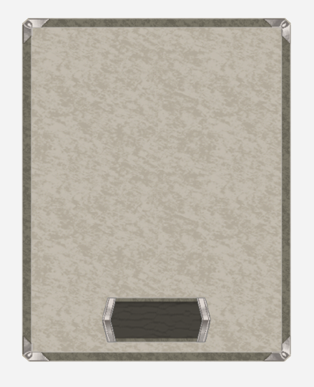
보상, 페널티 획득 방식
이벤트 보상의 종류는 체력 회복, 정신력 회복, 돈, 기술 레벨 업, 경험, 특성이 있다.
이벤트 보상은 목록을 선택해 클릭으로 수집해 수령할 수 있다.
모든 보상을 가져갈 수 있고 원하지 않는 보상은 가져가지 않을 수도 있다.
체력 회복과 정신력 회복은 클릭 즉시 적용되고 돈도 클릭 직후 바로 수령한다.
기술 레벨업은 테마 선택 형식과 단일 기술 형식이 있다.
테마 선택 형식은 해당 테마에 해당하는 기술 4개 중 하나를 선택해 수령한다.
단일 기술 형식은 추가 UI 없이 클릭 즉시 수령한다.
경험은 클릭 후 경험 UI에서 빈 슬롯을 선택해 저장하거나, 이미 자리가 있는 경험을 선택해 교체하거나, 쓰레기통 아이콘을 눌러 저장하지 않고 버린다.
특성은 클릭 후 바로 수령한다.
페널티의 경우 선택 형식 없이 바로 적용된다.
체력 감소, 정신력, 감소는 즉시 적용된다. 현재 보유량보다 많은 돈이 감소할 경우 75%만큼 정신력이 추가로 감소한다.
페널티로 부정적 경험을 획득할 경우 선택지 클릭 후 즉시 UI가 전개되고 빈 슬롯 혹은 활성화된 슬롯 중 하나를 선택해 부정적 경험을 저장해야 한다.

Slide 22
게임 승리와 게임 패배
게임의 결과는 승리 혹은 패배로 나뉜다.
퀘스트 마지막 이벤트를 성공하고 게임을 완료하는 선택을 할 경우
점수를 종합해 게임 경험치에 더한다.
체력이 0 이하로 떨어지거나, 최대 정신력이 0 이하가 될 경우 점수를
종합해 게임 경험치에 더한다.
게임의 점수는 성공한 이벤트 개수, 게임 도중 획득한 돈의 합산, 경험의 개수,
특성의 개수, 모든 기술 레벨의 합을 고려한다.

Slide 23
현재 완료
지도 생성 및 타일로 시각화 (생각보다 상당히 복잡하고 힘듬)
타일(정착지 포함)에 맞춰 적합한 이벤트 3개 불러오기(생각보다 엄청 많이 어려움)
시트 Json 파일로 이벤트 내용 변환

Slide 24
ID로 불러오는 데이터 목록
호출 대상
이벤트 ID
이름(계절별)
일러스트(계절별)
설명 내용(계절별)
선택지 설명(계절별) (선택지별) 합
실패 설명(계절별) (선택지별) 합
성공 설명(계절별) (선택지별) 합
경험 ID
경험 이름
경험 일러스트
경험 설명
특성 ID
특성 이름
특성 일러스트
특성 아이콘
특성 설명
마을,도시,성채 ID
마을/도시/성채 일러스트(계절별)
퀘스트 ID
해당 퀘스트
호출 ID 원본 목록
이벤트 ID
경험 ID
특성 ID
마을 이름 ID
도시 이름 ID
성채 이름 ID
퀘스트 ID

Slide 25
이벤트 데이터(JSON)
이벤트 JSON
ID(STRING)
정착지 종류(INT) 0,1,2,3
장소(INT) 0,1,2,3,4
장소 레벨(INT) 0,1,2,3
환경(INT) 0,1,2,3,4,5
선택지 타입(STRING) 0,1,2,3
선택지 대상(STRING) 0,1,2,3,4,5
선택지 정보(STRING) 0~9
실패 페널티 종류(STRING) 0,1,2
실패 페널티 정보(STRING) 0,1,2,ID
성공 보상 대상(STRING) 0,1,2,3,4,5,6
성공 보상 정보(STRING) 숫자,ID
보조 보상 정보(INT) 0,1,2,3
텍스트 JSON
이벤트 이름(계절별)
이벤트 설명(계절별)
선택지 설명(계절별 합)
실패 텍스트(계절별 합)
성공 텍스트(계절별 합)
일러스트 정보
ID+_spring/_summer/_fall/_winter (파일 이름)
스프레드 시트 데이터 배치 – 생략(좀 많음)

Slide 26
연계 이벤트 데이터(JSON)
연계 요구 조건(JSON)
선행 타입(INT) 0,1,2,3
선행 목표(STRING) 숫자, ID
선행 조건(INT) 이벤트일 경우 성공/실패, 그 외의 경우 목표 수치
선행 성향(INT) 이벤트일 경우 해당 이벤트의 선택지 선택 정보
이후 일반 이벤트와 동일

Slide 27
퀘스트 이벤트 데이터(JSON)
퀘스트 ID(STRING) ID
해당 이벤트 퀘스트 단계(INT) 0,1,2,3
이벤트의 퀘스트 단계가 0일 시 이름, 설명을 제외한 모든 요소는 0으로 고정한다
이벤트의 퀘스트 단계가 3일 시
해당 이벤트의 선택지 타입, 대상은 0으로 고정된다
이후 일반 이벤트와 동일

Slide 28
텍스트 데이터(JSON)
이벤트 텍스트 데이터
계절 별로 변경되는 텍스트 목록
이벤트 이름
이벤트 설명
선택지 설명
실패 설명
성공 설명
스프레드 시트 데이터 배치
1열 : 인덱스(미사용)
2열 : 해당 이벤트 ID_(spring,summer,fall,winter) (수식 이용해서 자동 생성)
3열 : 이름
4열 : 설명
5열 : 선택지 별 설명
6열 : 실패 설명
7열 : 성공 설명

Slide 29
이미지 불러오기
GameManager 내부 ImageHolder에서 ID로 불러온다
이벤트 일러스트 : ID에 추가해 봄,여름,가을,겨울마다
_spring,_summer,_fall,_winter를 붙여 해당 이름 파일 반환
정착지 일러스트 : 마을,도시,성채 별 int형 ID로 이름을 불러오고 불러온 이름에 봄,여름,가을,겨울 별로 _spring,_summer,_fall,_winter를 붙여 해당 이름 파일 반환
경험, 특성, 테마, 기술 일러스트 : 해당 ID 이름 파일 반환

Slide 30
텍스트 불러오기
ID+(_spring,_summer,_fall,_winter)로 분류되는 텍스트
이벤트 이름
이벤트 설명
이벤트 선택지 별 설명
이벤트 실패 별 설명
이벤트 성공 별 설명
ID로 불러오는 텍스트
경험 이름(경험 ID)
경험 설명(경험 ID)
특성 이름(특성 ID)
특성 설명(특성 ID)
퀘스트 이름(퀘스트 ID)
초기 설정 퀘스트 설명(퀘스트 ID)
퀘스트 예고 텍스트(퀘스트 ID)
조합용 단어(체력,정신력,돈,테마,기술 이름, 성향 이름) (각 ID)
각 성향 각 단계별 설명 (성향 ID_(진행도 절댓값))
각 기술 설명 (기술 ID)
마을,도시,성채 이름 (마을,도시,성채 별 이름 인덱스)

Slide 31
데이터 요소 – 진행도
해금 퀘스트 ID
불러오기 여부
현재 경험치
현재 레벨
데이터 요소 – 진행도(저장)
해금 퀘스트 ID
불러오기 여부
현재 경험치
현재 레벨

Slide 32
데이터 구조 – 게임 내부 진행
체력
최대 정신력
현재 정신력
현재 돈 보유량
성공한 이벤트 ID – 일반 선택지
성공한 이벤트 ID – 이성 선택지
성공한 이벤트 ID – 육체 선택지
성공한 이벤트 ID – 정신 선택지
성공한 이벤트 ID – 물질 선택지
실패한 이벤트 ID – 일반 선택지
실패한 이벤트 ID – 육체 선택지
실패한 이벤트 ID – 정신 선택지
실패한 이벤트 ID – 물질 선택지
완료한 모든 이벤트 ID
현재 진행 중인 이벤트 ID
현재 진행 중인 이벤트 단계 여부
(선택지 선택 전/후)
현재 퀘스트
현재 퀘스트 진행도 텍스트
현재 퀘스트 이벤트 중 성공한 이벤트
현재 퀘스트 이벤트 중 실패한 이벤트
완료한 퀘스트들
각 기술 레벨
보유한 특성들
보유한 장기 경험
보유한 단기 경험
수평축 성향(정신/물질)
수직축 성향(이성/육체)
현재 년도
현재 턴
각 정착지 별 불쾌 스택
현재 지도 상 위치
목표 정착지까지 거리 비율
이전 정착지에서 들린 장소들
현재 이동 가능한 정착지들
현재 이동 가능한 상황인지
현재 제시중인 이벤트 목록
퀘스트가 없던 기간

Slide 33
데이터 구조 – 게임 내부 진행(저장)
현재 체력
현재 정신력
현재 돈
현재 년도
현재 턴
성공한 이벤트 ID – 일반 선택지
성공한 이벤트 ID – 이성 선택지
성공한 이벤트 ID – 육체 선택지
성공한 이벤트 ID – 정신 선택지
성공한 이벤트 ID – 물질 선택지
실패한 이벤트 ID – 일반 선택지
실패한 이벤트 ID – 육체 선택지
실패한 이벤트 ID – 정신 선택지
실패한 이벤트 ID – 물질 선택지
완료한 모든 이벤트 ID
완료한 모든 퀘스트 ID
기술 레벨들
보유한 장기 경험 ID
보유한 장기 경험 남은 턴
보유한 단기 경험 ID
보유한 단기 경험 남은 턴
보유한 특성들 ID
수평축 성향 레벨
수직축 성향 레벨
모든 정착지 ID
그 순수에 따른 불쾌 스택
현재 지도 좌표 위치
이동 중 진행도
이동 가능 정착지 ID
이전 정착지에서 들렸던 장소들
현재 진행 중인 이벤트 ID
현재 이벤트 진행 수준
(선택 전,후)
현재 진행 중인 퀘스트 ID
현재 퀘스트 진행 단계
현재 퀘스트 진행도 텍스트
승 단계에서 클리어한 퀘스트 ID
전 단계의 진행도
퀘스트가 없던 기간

Slide 34
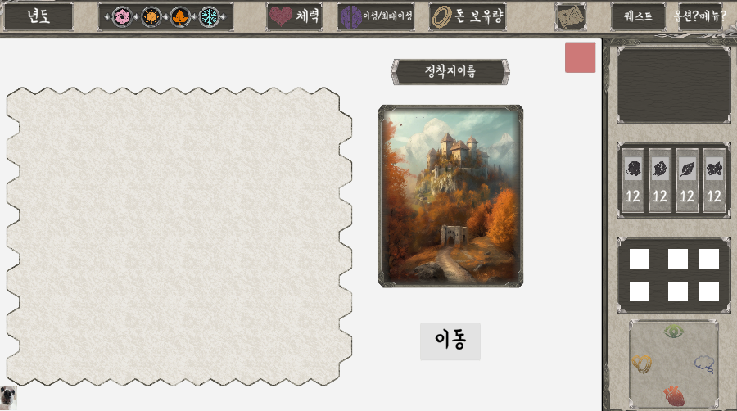
지도 이동 절차 – 정착지에서 출발
정착지에서 출발할 경우 (현재 이동 수치가 0.0일 경우)
이벤트 UI를 초기화하고 받지 않은 보상을 전부 제거한다.
활성화 된 정착지 아이콘을 클릭하면 UI에 해당 정착지 이름, 계절 별 일러스트를 출력하고 이동 버튼이 활성화된다.
이동 버튼을 누르면 이동을 시작한다.
다른 정착지를 누르면 해당 정착지로 최신화한다.
이동을 시작하면 해당 정착지로부터 정지 거리를 산출해 타일맵 상 좌표와 이동 수치를 게임 데이터에 입력한다.
지도 조작 및 기타 UI 조작을 막고 현재 진행 중 이벤트와 제시 이벤트 데이터를 초기화한다.
현재 보유한 퀘스트가 없다면 퀘스트 산출을 시도한다.
받아온 퀘스트가 없다면 해당 좌표에 적합한 이벤트를 산출해 이벤트 UI에 전달하고 게임 데이터에 입력한다.
플레이어 아이콘의 이동을 시작해 정지 위치까지 이동시킨다.
정지 위치에 도달하면 턴을 진행시킨 후 기타 UI 조작 불가를 해제하고 지도 UI를 강제로 종료한다.
반환된 퀘스트가 있다면 퀘스트 시작 UI를, 없다면 받아온 이벤트 UI를 실행한다.

Slide 35
지도 이동 절차 – 야외에서 출발
야외에서 출발할 경우 (현재 이동 수치가 0.0이 아닌 경우)
야외 이벤트를 완료한 뒤 지도 조작 불가를 해제한다.
지도에서 이동, 지도 닫기 외 버튼은 모두 비활성화한다.
이동 시작 시 이동 수치를 0.0으로 초기화하고 게임 데이터에 목표 좌표를 입력한다.
이동 애니메이션이 끝날 때 까지 기타 UI 조작을 막고 현재 진행 중 이벤트를 비운다.
현재 보유한 퀘스트가 없다면 퀘스트 산출을 시도한다.
받아온 퀘스트가 없다면 해당 정착지 정보, 이전에 들린 정착지에서 실행한 이벤트들의 장소 정보를 활용해 최적 이벤트 3개를 산출해 게임 데이터의 제시 중 이벤트 정보에 입력하고 제시 UI에 전달한 후 해당 정착지 주위 3개 정착지를 입력한다.
이동 애니메이션이 끝나면 이동 버튼을 비활성화, 지도 UI를 종료하고 받아온 퀘스트가 있다면 퀘스트 UI를, 제시 UI 연출을 실행한다. 지도 UI가 화면에서 사라진 직후 활성화 정착지 3개의 아이콘을 업데이트한다. 이후 지도 조작과 기타 UI 조작을 가능하게 설정한다.

Slide 36
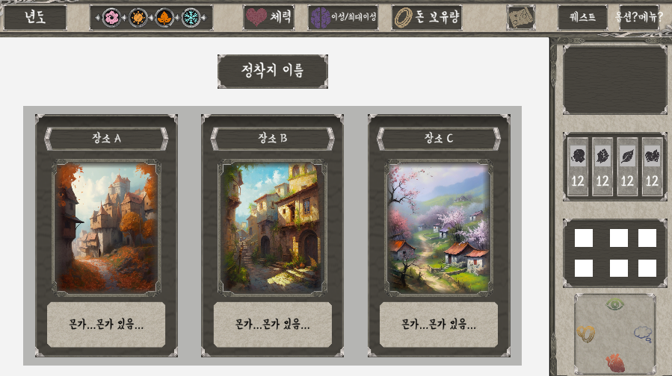
정착지 제시 이벤트 선택
지도 UI에서 캐릭터 아이콘이 정착지 아이콘에 도달하면
지도 UI가 자동으로 종료되고 제시 UI 연출이 활성화된다.
좌상단에 해당 정착지의 불쾌 지수 UI를 표시한다.
우상단에 이벤트 선택으로 감소할 정신력 수치를 표시한다.
장소(이벤트)를 선택하면 정신력이 감소하고
제시 UI에서 이벤트 UI로 넘어간다.
게임 데이터의 제시 이벤트 목록에서 해당 이벤트를 제거한다.

Slide 37
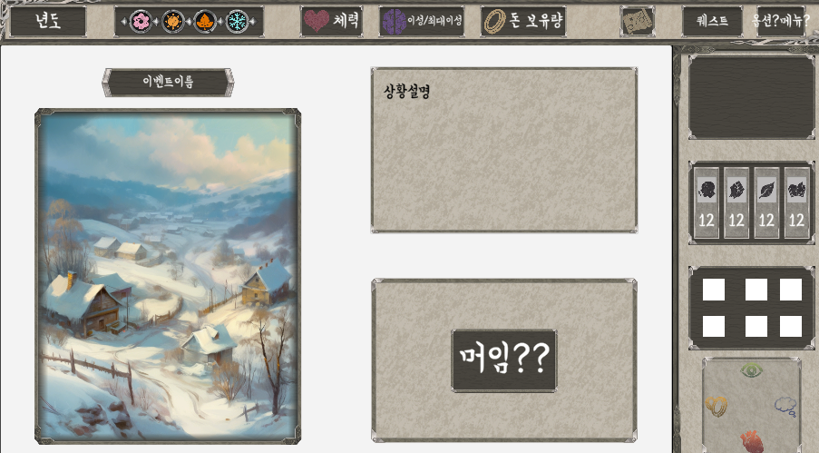
이벤트 선택 절차
이벤트에 진입하면 지도 이동이 불가능하게 설정한다.
이름,일러스트,설명, 선택지 순서대로 등장한다.
선택지 버튼에 마우스를 올리면 상세 팝업이 따라다닌다.
선택지를 선택하면 해당 선택지의 결과를 산출한 뒤
선택지 선택 연출 실행, 결과 연출 직후
성공 시 성공 텍스트와 보상 탭을 활성화한다.
실패 시 결과 연출 직후 실패 텍스트와 동시에 체력, 정신력, 돈 감소 연출 이후
부정적 경험이 페널티로 존재한다면 경험 UI를 나갈 수 없는 상태로 열어 부정적 경험을 저장시킨다.
성공 시 선택지 패널 가운데 상단에 보상 수령 버튼이 활성화된다.
보상 수령 버튼은 등장 직후 강조 연출이 있으며 한번 열고 닫은 후 강조 연출이 사라진다.
성공 시 보상 수령 버튼 아래에, 실패 시 가운데 (정착지 이름)으로 돌아가기 버튼이 생긴다.
해당 버튼을 누르면 제시 UI에서 플레이어가 선택한 이벤트가 제거된 상태로 다시 장소를 선택할 수 있다.
성공, 실패 관계 없이 이벤트를 완료하면 지도 UI에 강조 연출이 생긴다.
이벤트를 완료하면 게임 데이터에 해당 이벤트의 성공과 선택지 종류에 따라 이벤트의 ID를 입력한다.
이벤트를 완료하면 지도 이동 기능이 다시 활성화된다.
야외 이벤트를 실행했을 경우 정착지 돌아가기 버튼 대신 지도 열기 버튼이 생긴다.
정착지일 경우 이벤트를 마치고 몇 초 후 자동적으로 턴이 진행된다.

Slide 38
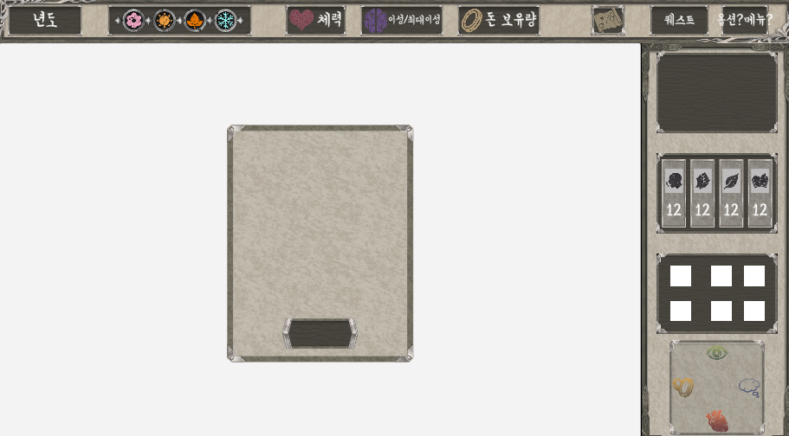
보상
이벤트 성공 시 해당 선택지 성공에 해당하는 보상 목록을 받아와
정신력, 체력, 돈, 기술(단일), 기술(테마), 경험, 특성 순서대로 나열
보상 UI가 열린 상태에선 다른 탭 UI 조작이 불가능
보상 UI가 처음 열린 후 보상 버튼에 강조 UI 활성화
닫으면 강조 UI 종료
정신력,체력,돈,기술(단일),특성은 클릭과 동시에 적용
기술(테마) 형식은 종료할 수 있는 추가 UI를 통해 수령할 기술 선택
경험 보상은 클릭 시 경험 UI를 열고 마우스를 따라다니는 정보 탭을 활성화시킨다.
해당 상태에서 빈 슬롯을 선택하면 해당 슬롯에 저장 후 UI 자동 종료
해당 상태에서 다른 경험을 선택하면 테두리를 변경하고 잠시 후 사라지는 문구를 출력
동일한 경험을 한번 더 클릭하면 새로운 경험으로 대체
보상 UI를 닫으면 다른 탭 UI 조작 가능

Slide 39
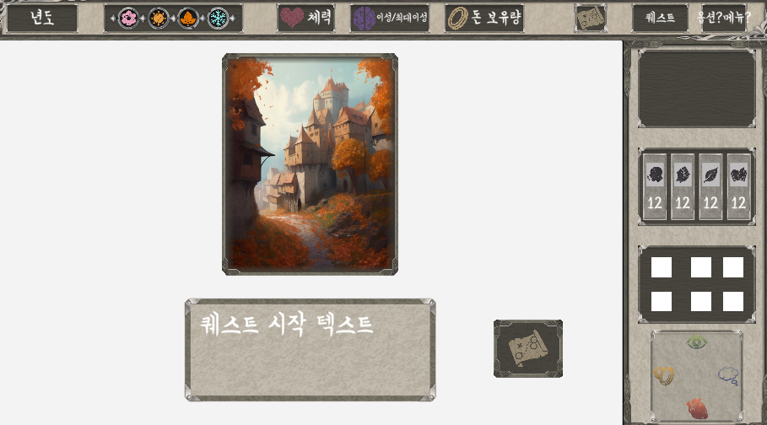
퀘스트
보유한 퀘스트가 없다면,
이벤트를 산출하기 전 퀘스트 산출을 먼저 시도한다.
받아온 퀘스트가 존재한다면 이벤트 산출을 하지 않는다.
받아온 퀘스트가 존재한다면 야외,정착지 상관 없이
이벤트 매니저에 받아온 퀘스트의
기 단계 이벤트의 이름, 일러스트, 설명을 받아온다.
이벤트 UI에 이름, 일러스트, 설명을 출력하고 야외,정착지 상관 없이 선택지 패널 정중앙에 지도 버튼을 배치한다.
이벤트를 완료할 때 마다 해당 이벤트가 퀘스트 이벤트인지 검사하고 만약 퀘스트 이벤트라면,
해당 이벤트 성공 시 현재 보유한 퀘스트의 진행도를 증가시킨다.
퀘스트 이벤트를 완료할 시 현재 퀘스트에서 해당 이벤트가 할당된 단계를 검사한다.
승 단계일 경우 현재 승 단계 이벤트의 진척도에 따라 확률적으로 전 단계로 진행시킨다.
전 단계 이벤트를 완료할 경우 만약 마지막 전 단계 이벤트였을 경우 결 단계로 진행시킨다.
결 단계 이벤트를 완료할 경우 게임 완료 / 이어하기 버튼을 출력하고 게임 완료 버튼을 선택할 시 게임 종료 연출을 실행하고 게임을 완료한다.
이어하기 버튼을 출력 시 이어하기 텍스트가 출력되고 보상 버튼을 활성화한다.
승 단계에서 전 단계로 넘어갈 때부터 퀘스트 진행도 텍스트에 다음 이벤트의 예고 문장을 추가한다.

Slide 40
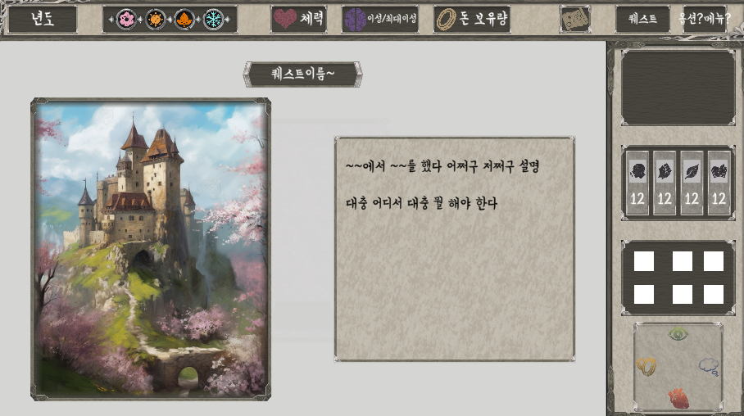
퀘스트 진행도
퀘스트 이벤트를 진행할 때 마다
해당 이벤트의 장소, 내용, 결과를 텍스트로 저장
기 단계 이벤트 완료 시 승 단계 이벤트들 내용이나
등장 위치, 등장 환경을 은유하는 텍스트 추가
전 단계 이벤트에 돌입 시 매 이벤트를 완료할 때 마다
다음 전 단계 이벤트의 위치와 환경을 암시하는 텍스트를 추가한다
전 단계 이벤트를 모두 완료했다면 결 단계 이벤트의
위치와 환경을 더 직접적으로 묘사하는 텍스트를 추가한다.

Slide 41
UI 레이어 구조
UI의 최하단에는 이벤트 UI가 위치한다.
두 번째로 이벤트 제시 UI가 위치한다.
세 번째로 퀘스트 제시 UI가 위치한다.
위 세 요소는 UI 순서가 변하지 않는다.
그 외 UI는 전개할 때 마다 이미 전개된 다른 UI(위 3개 제외)가 있는지 검사한다.
먼저 활성화된 UI가 있다면 해당 UI보다 높은 위치에 배치된 후 UI를 전개한다.
이후 이전에 활성화된 모든 UI가 종료된다.
활성화된 UI의 전개 버튼을 클릭하면 대상 UI가 종료된다.
기술, 경험 탭과 같이 기존 UI 패널로부터 하위 UI를 전개해야 하는 경우 다른 UI를 닫지 않는 전개 메소드를 실행한다.

Slide 42
UI 연출 목록
년도 – 마스크 컴포넌트로 숫자 우측->좌측 이동
턴 – 스프라이트 색상과 파티클
체력,정신력,돈 – 숫자 증감 추가 이미지로 연출
지도 강조 – 파티클
특성 추가 – 특성 보상 수령 버튼 위치부터 특성 미리보기 패널 위치까지 곡선 속도로 직선 이동, 목표 위치 이동 시 패널 최신화
기술 추가 – 테마 선택형 기술 습득 시 해당 패널의 테마 아이콘, 단일 기술 습득 시 보상 패널 아이콘에서 기술 패널의 해당 테마 아이콘까지 곡선형 속도로 직선 이동, 목표 도달 시 TMP 활용 연출 후 수치 최신화
특성, 경험으로 인한 수치 증가에도 같은 TMP 활용 연출
경험 변동 – 경험 추가 시 경험 UI 종료 후 경험 미리보기 패널의 해당 위치 아이콘을 비어 있지 않은 상태로 최신화, 경험 교체 시 연출 없음, 턴 흐름으로 경험 만료 시 파티클 연출과 동시에 최신화
성향 – 해당 성향의 진행도에 비례해 흑백, 투명도, 크기 변경
특정 방향 성향 진행이 가능할 시 해당 성향의 파티클을 활성화
일러스트를 포함한 모든 UI는 등장 혹은 상위 레이어 UI 종료 완료 시 화면 좌상단 오브젝트부터 우하단 오브젝트까지 순서대로 페이드 인으로 등장
모든 선택지는 등장 시 페이드 인으로 등장, 단일의 경우 이동 애니메이션이 없고 성향 별 선택지는 해당 성향의 UI상 위치에 따라 안쪽에서 바끝쪽으로 이동하며 등장

Slide 43
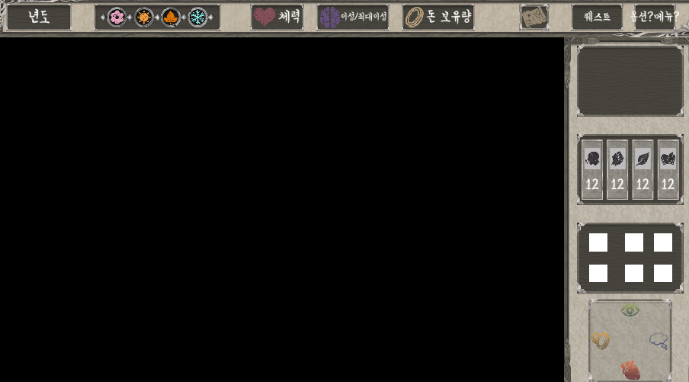
수치 최신화
UI 상 표시 수치는 증감 연출과 동시에 반영된다.
체력, 정신력, 돈은 증감 수치 연출과 동시에 최신화
특성 아이콘은 추가 연출이 끝난 후 최신화
기술 레벨은 추가 연출이 끝난 후 최신화
경험 패널은 경험 획득 연출이 끝난 후,
턴 흐름 연출이 끝난 후 최신화 한다.
성향 아이콘은 선택지를 통한 변경 이후 즉시 최신화 한다.

Slide 44
자동 저장
모든 저장은 자동으로 이루어진다.
자동 저장이 활성화되는 경우는 다음과 같다.
지도에서 이동 버튼을 누른 후
정착지에서 출발 시 정지 지점, 목표까지 이동 거리, 목표 정착지, 정지 지점 이벤트, 감소한 정신력 수치, 다음에 활성화될 정착지들, 턴 등 정보를 산출해 게임 데이터에 입력 혹은 퀘스트 조우 시 게임 데이터에 퀘스트 ID 입력 후 자동 저장
야외에서 출발 시 정지 지점, 목표까지 이동 거리(0.0), 목표 정착지에서 산출된 이벤트 3개를 게임 데이터에 입력 혹은 퀘스트 조우 시 게임 데이터에 퀘스트 ID 입력 후 자동 저장
제시된 이벤트 장소를 선택할 경우 현재 이벤트 데이터에 해당 이벤트를 배치, 정신력 감소, 제시 리스트에서 해당 이벤트 삭제 등 게임 데이터에 입력 후 자동 저장
이벤트 선택지를 선택한 경우 해당 선택지를 통한 결과에 따라 게임 데이터의 알맞은 완료 이벤트 리스트에 입력 후 자동 저장

Slide 45
불러오기
불러오기의 경우 다음 상황들이 가능하다.
현재 진행 중인 이벤트가 있다
현재 이벤트의 진행 상황이 0인 경우 게임 데이터 정보에 따라 UI를 최신화 한 후 해당 이벤트를 실행한다.
현재 이벤트의 진행 상황이 1인 경우 게임 데이터의 성공/실패,성향 별 이벤트 리스트에서 해당 이벤트가 속한 리스트를 검사해 실패 이벤트에 속할 시 해당 성향 실패 페널티를 즉시 적용하고, 성공 시 보상 탭을 활성화한다.
현재 진행 중인 이벤트가 없다
현재 제시중인 이벤트 리스트가 있다
제시 중인 이벤트 리스트를 바탕으로 제시 UI를 활성화한다.
현재 제시중인 이벤트 리스트가 없다
현재 보유한 퀘스트가 있으면 해당 퀘스트를 처음 조우한 상태이기 때문에 퀘스트 조우 UI를 활성화한다.
진행 중인 이벤트, 제시 중인 이벤트, 보유한 퀘스트가 없을 경우 자동 저장을 할 수 없는 상황이기 때문에 이와 같은 상황은 있을 수 없다.

Slide 46
해야 할 일
테스트용 시트 재조정
UI 스크립트와 해당 오브젝트 연결
설명 패널 전개 구현 및 각 컴포넌트 별 전달 데이터 구상
퀘스트 시작 연출 구현
맵 이동 도중 목표 정지 구현
맵 UI 강제 종료 구현
이벤트 등장 구현
이벤트 진행 및 성공/실패 구현
이벤트 제시 UI 등장,제거 연출 구현
퀘스트 등장 연출 구현
보상 UI 구현
경험 UI 추가 조작 구현
13. 기타 등등 구현 완료 후 범용 스프레드시트 데이터를 JSON 전용 스프레드시트로 옮기기

Slide 47
Way Nd CHoose
팀명 | GAMJA
이름 | 성영은
학번 | 201902626
담당 | 그래픽
201902626 성영은(그래픽,보조기획)

Slide 48

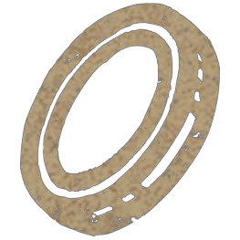

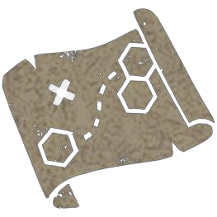





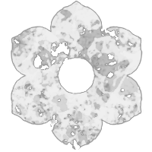
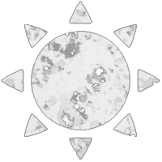


그래픽 제작
1. icon
체력/돈/정신력/지도 버튼
기술(학식/대화/생존/무력)
성향(육체/이성/정신/물질)
턴(봄/여름/가을/겨울)
201902626 성영은(그래픽,보조기획)

Slide 49
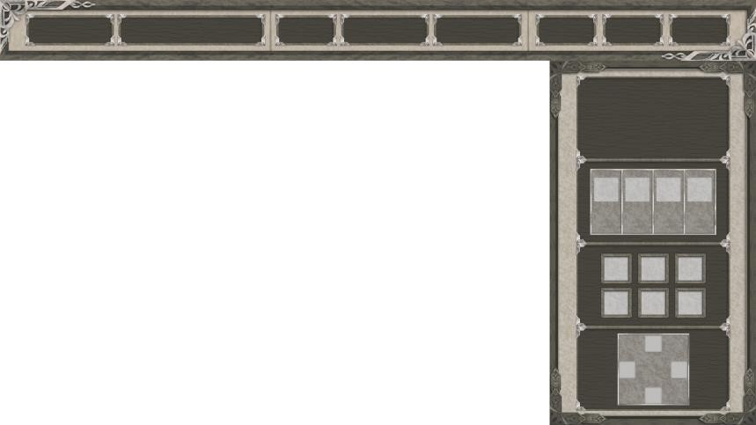
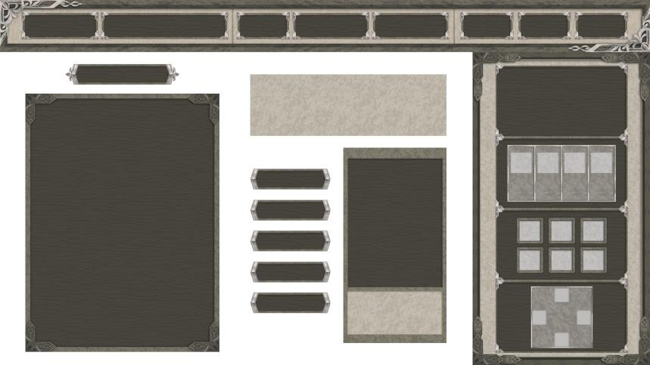
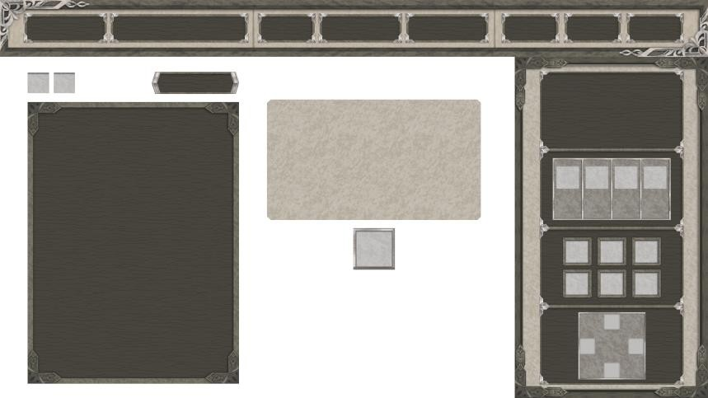
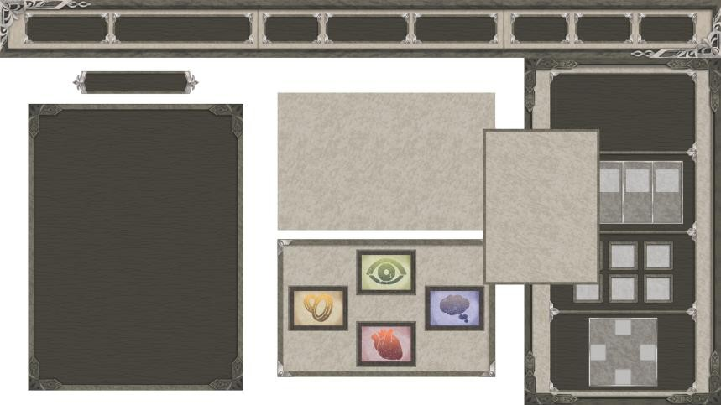
그래픽 제작
2-1. UI background(배치)
Ui 컨셉: 중세 판타지 배경에 어울리도록 종이, 나무 등의 텍스처와 금속 장식, 물감으로 찍어낸 듯한 아이콘 스타일을 통해 빈티지, 중세의 분위기를 낼 수 있도록 제작 이후 일러스트 삽화에 맞춰 물감의 묵직한 질감을 UI에서도 표현할 수 있도록 수정 예정
Basic
Dialogue settlement
Skill info
Dialogue
201902626 성영은(그래픽,보조기획)

Slide 50
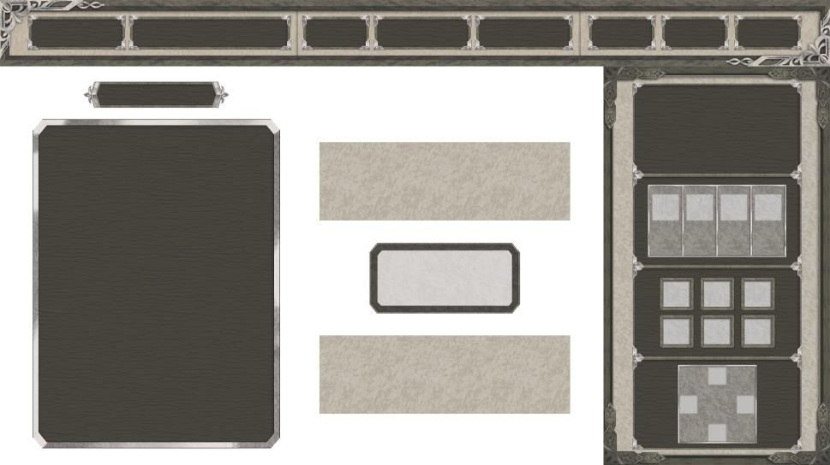
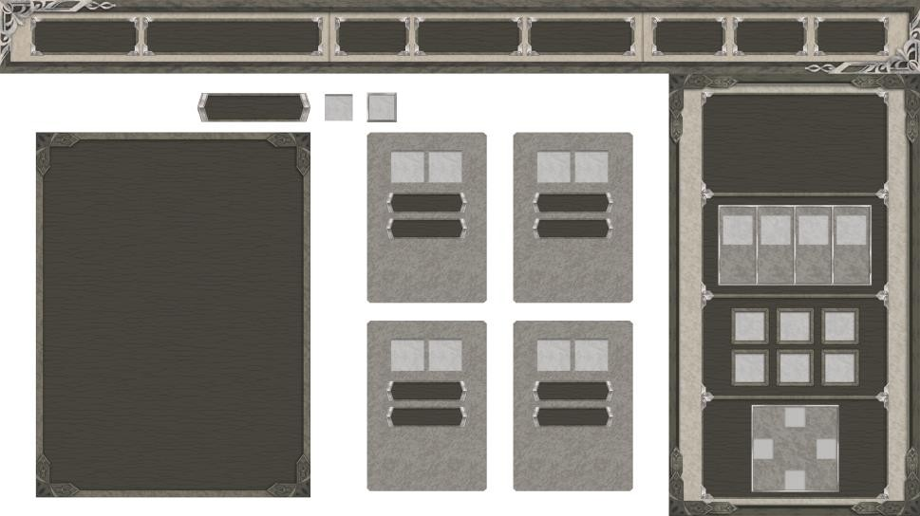
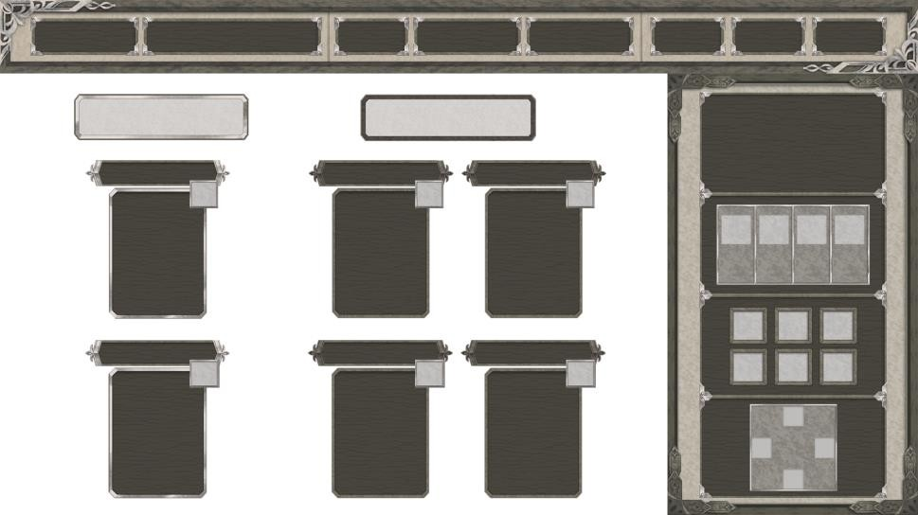
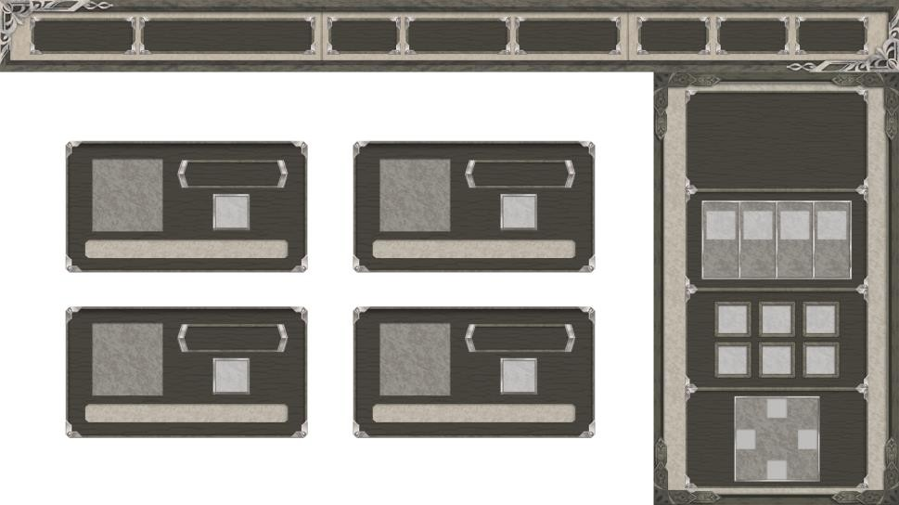
그래픽 제작
2-1. UI background(배치)
201902626 성영은(그래픽,보조기획)
Experience info
Skill info
Experience
skill

Slide 51
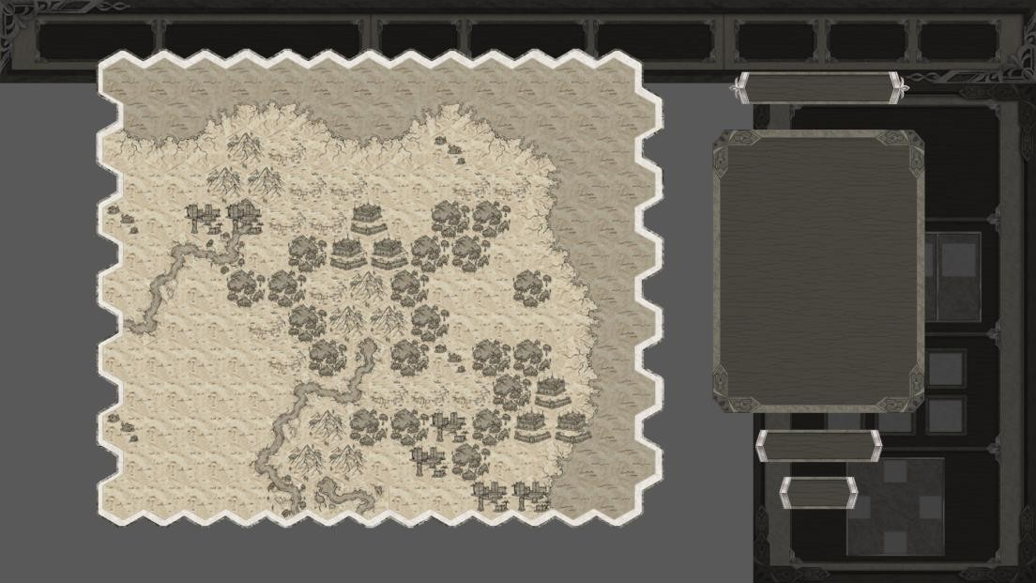
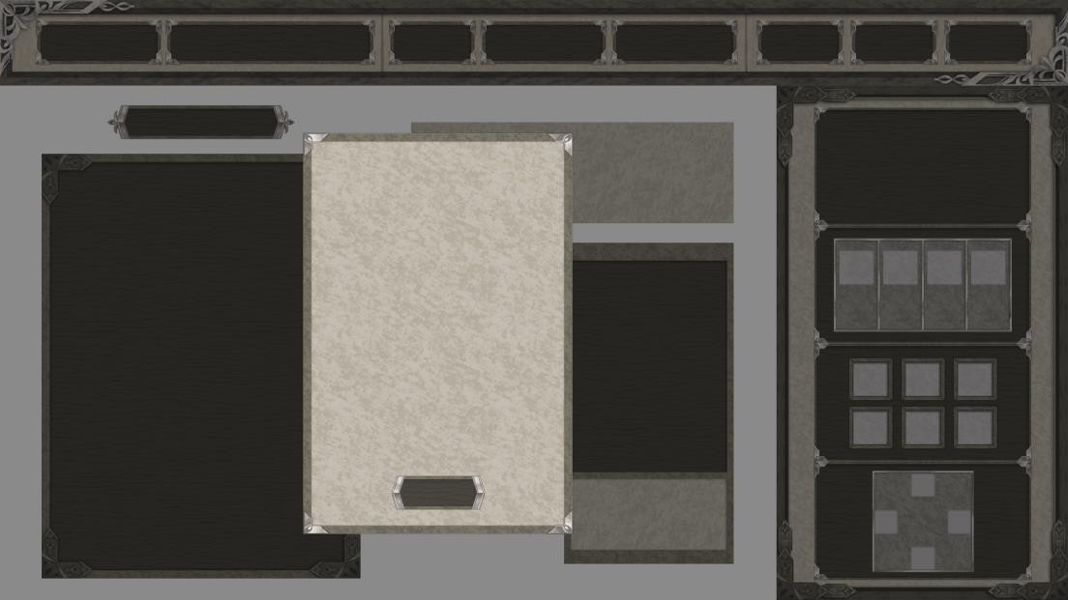
그래픽 제작
2-1. UI background(배치)
Map
Reward
201902626 성영은(그래픽,보조기획)

Slide 52





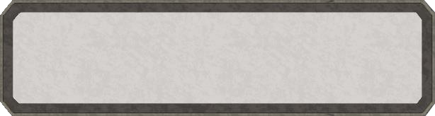

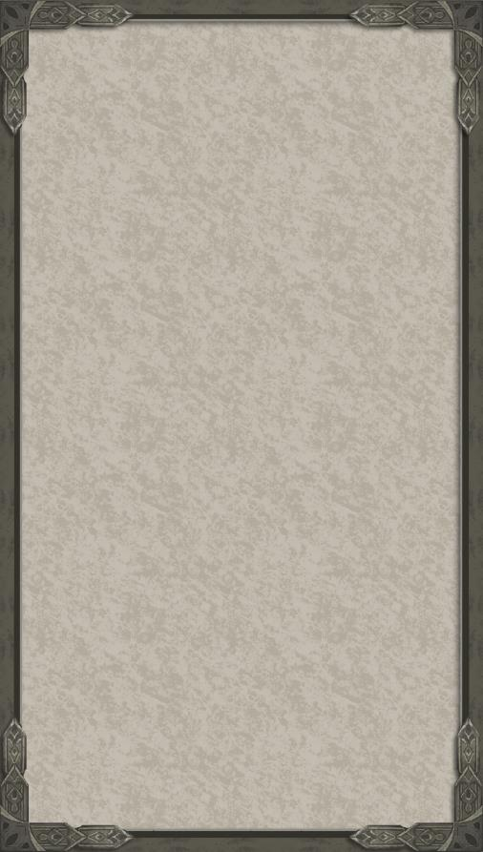












그래픽 제작
2-1. UI background(주요소스)
201902626 성영은(그래픽,보조기획)

Slide 53
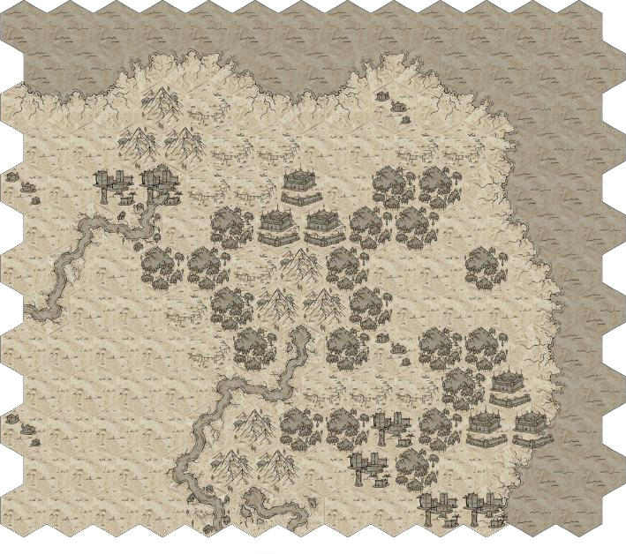



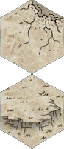
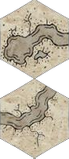


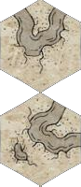

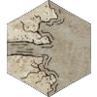

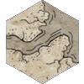
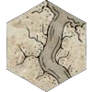
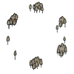



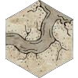
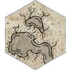
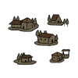


그래픽 제작
3. Map
Map 컨셉: 양피지에 펜으로 그린 듯한 중세 판타지게임의 육각맵 스타일로 제작
예시 배치
지면, 바다, 산, 해변, 숲, 구릉지 거주지(마을, 도시, 성채), 강, 강 발원지 등
201902626 성영은(그래픽,보조기획)

Slide 54
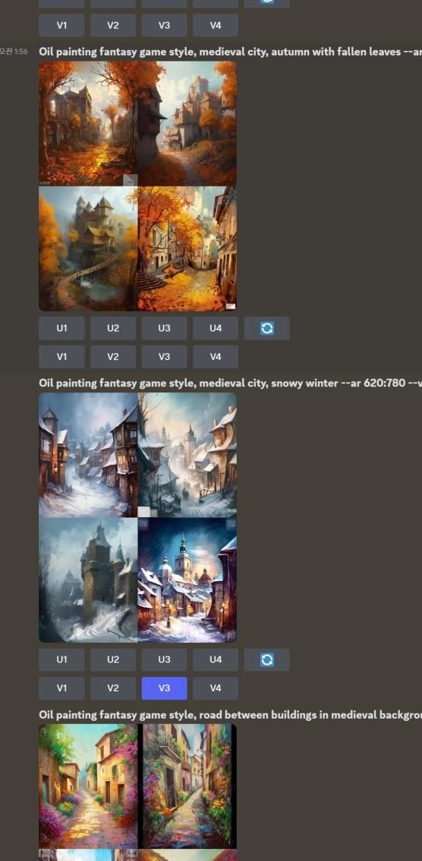


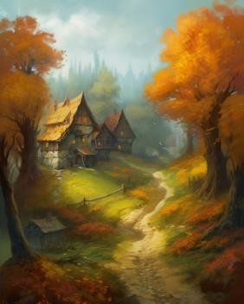

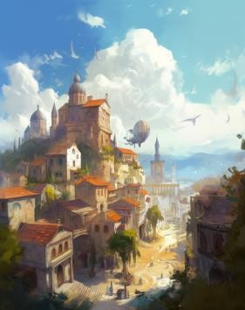



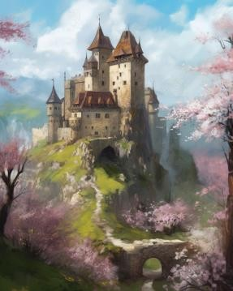

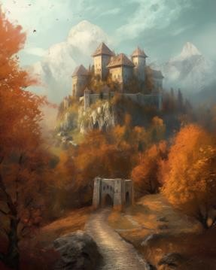
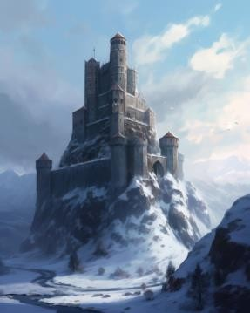
그래픽 제작
4. AI 일러스트 출력
AI 삽화 컨셉: 전체적인 게임 컨셉과 어울리도록 붓 터치 자국이 느껴지는 서양 유화풍의 삽화 출력
Midjourney를 사용해 디스코드를 이용하여
AI 이미지 출력 거주지 턴 별(사계절) 일러스트 제작 중
201902626 성영은(그래픽,보조기획)

Slide 55
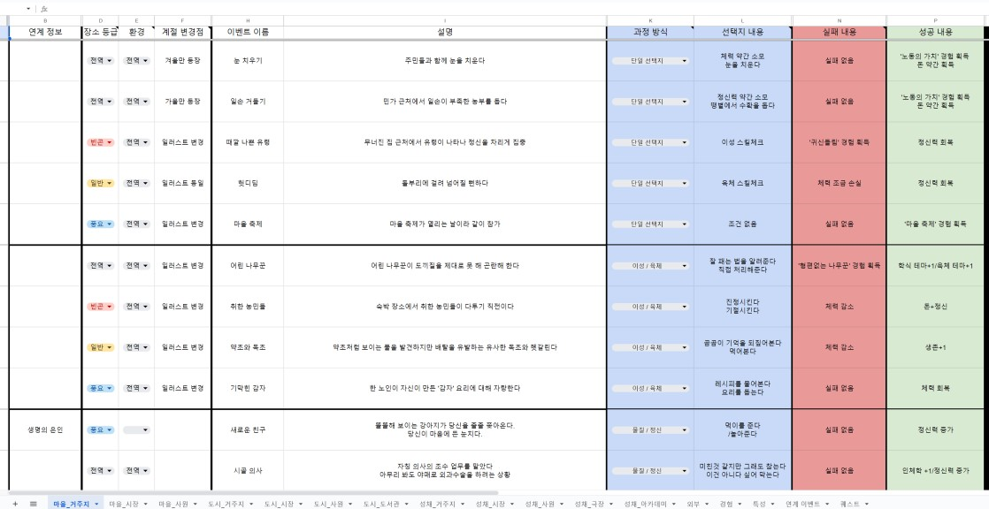
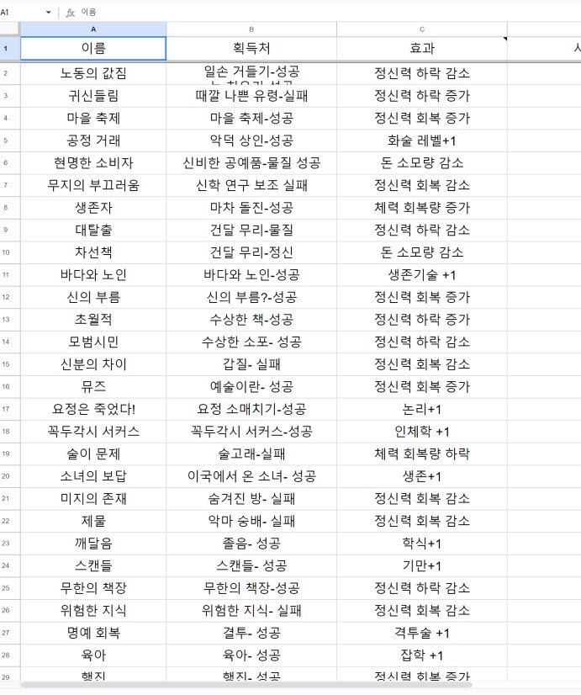
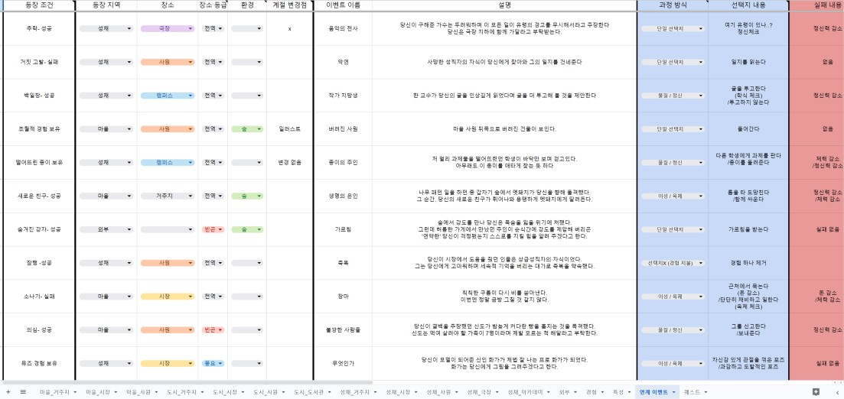
보조 기획
이벤트 및 퀘스트 작성
구글 스프레드 시트를 사용하여
거주지, 외부 별 이벤트 · 경험 · 특성 · 퀘스트 등의
내용(선택지, 실패 및 성공 내용 등)을 작성
201902626 성영은(그래픽,보조기획)

Slide 56
계획
퀘스트와 추가적인 이벤트, 연계이벤트 내용 작성
UI 제작 및 수정
거주지 이름 작성 및 거주지(마을-18, 도시-10, 성채-10) 턴 별 일러스트 출력
201902626 성영은(그래픽,보조기획)

